Slide 1

Dissolução
Elaborado por
Rafael Saldanha Lopes
2021

Slide 2
Legislações e fontes utilizadas
Farmacopeia Brasileira 6ª edição: Capitulo 5.1.5: TESTE DE DISSOLUÇÃO;
Resolução-RDC nº 301, de 21 de Agosto de 2019 – Boas Práticas de Fabricação de Medicamentos;
Guia 14 de dissolução aplicável a medicamentos genéricos, novos e similares;
USP – Dissolution <711>
MG-FQ-0005 - Método Geral - DISSOLUÇÃO
CQF 236 – DISSOLUTOR ERWEKA DT 820
CQ 248 – DISSOLUTOR ERWEKA DT 1412
DA 020 - GUIA PARA DESENVOLVIMENTO DE MÉTODOS DE DISSOLUÇÃO

Slide 3
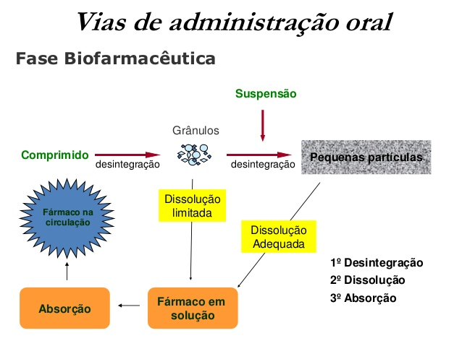
Dissolução
Dissolução
Dissolução é um processo no qual um sólido interage com um solvente, dando origem à uma solução.
Ensaio de Dissolução
O ensaio de dissolução é um ensaio farmacêutico que pode ser definido como a quantificação do fármaco, contido em uma forma farmacêutica, por unidade de tempo, sob condições padronizadas de temperatura, meio, agitação.
É considerado o teste mais
importante em uma análise
Farmacêutica!

Slide 4
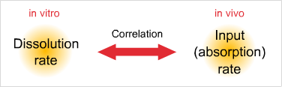
Conceitos Teóricos de Dissolução
O objetivo final de qualquer droga gerar um efeito terapêutico. No entanto uma forma oral deve se desintegrar em partículas minúsculas antes que o ingrediente ativo pudesse se dissolver e ser eficientemente absorvido pelo corpo. Esta observação deu origem à correlação in vitro in vivo - um modelo preditivo que descreve a relação entre uma propriedade in vitro e uma resposta in vivo relevante.

Slide 5
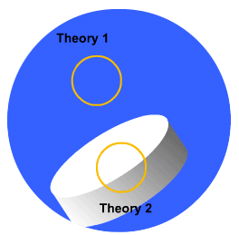
Compreendendo a Dissolução
Taxa de dissolução
Existem duas teorias de taxa de dissolução diferentes que tentam descrever os eventos que ocorrem na interface partícula-solvente. Eles são conhecidos como:
Modelo de Camada de Difusão (Teoria 1)
Teoria de Renovação de Superfície (Teoria 2)
Insumo farmacêutico ativo (IFA)
Solvente

Slide 6
Importância do Teste de Dissolução
Direciona desenvolvimento e avaliação de novas formulações;
Avaliação da estabilidade de formulações;
Detecção em desvios de produção;
Assegura consistência de resultado lote a lote;
Entendimento do processo e liberação para formas farmacêuticas modificadas.

Slide 7
Formas Farmacêuticas
Liberação Imediata: a dose total da substância ativa é disponibilizada rapidamente. In vitro, apresenta em geral dissolução média de no mínimo 75% em até 45 minutos);
Dissolução muito rápida: Dissolução média de no mínimo 85% da substância ativa em até 15 minutos;
Dissolução rápida: Dissolução média de no mínimo 85% da substância ativa em até 30 minutos.

Slide 8
Formas Farmacêuticas
Liberação Prolongada: apresenta liberação modificada, em que a substância ativa é disponibilizada gradualmente da forma farmacêutica por um período prolongado;
Liberação Retardada: apresenta liberação modificada em que a substância ativa é liberada diferente daquele tempo após sua administração. (Ex. gastro-resistente).

Slide 9
Quando fazer o teste de dissolução
Sólidos Orais
Mastigáveis (dissolução e desintegração);
Revestidos (Ação: Imediata, Prolongada e Retardada);
Sublingual;
Cápsulas (duras, moles e com conteúdo líquido).
Transdérmicos;
Supositórios;
Suspensões;
Implantes.

Slide 10
Capítulos Gerais - Dissolução
Equipamentos de Dissolução.

Slide 11
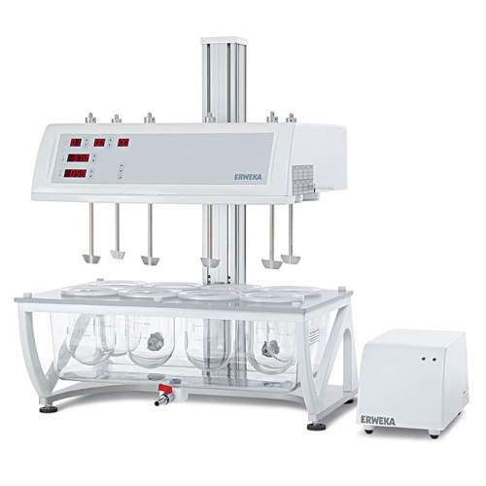
Equipamentos de Dissolução

Slide 12
Características do Equipamento
Equipamento deve estar em conformidade com as atuais especificações das Farmacopéias.
Funções de programação de Rotação, temperatura e tempo.
Com configuração de 6 a 16 Cubas permindo estudos comparativos. Banho termostatizado em peça única e transparente.
Bomba de circulação uniforme da água do banho, com alarme de baixo nível e indicação no visor para a segurança e controle preciso de temperatura.
Mecânica do agitador em um eixo único com fácil transição entre aparelho Aparato I & II.
Pás, cestas e cubas marcados com números de série por laser para facilitar a rastreabilidade.
Tampas para reduzir a evaporação, mantendo o volume do meio durante o ciclo de Dissolução.

Slide 13
Cuidados básicos
Cuidados básicos
O dissolutor deve ser bem conservado, limpo e em boas condições operacionais.
O banho-maria deve estar cheio até a linha recomendada.
Examine as correias de transmissão periodicamente.
Verifique se há engrenagens e roldanas gastas ou com defeito.
Verifique também a possível oscilação do motor e variabilidade na velocidade.

Slide 14
Cuidados básicos
Vibração
A vibração é um problema que pode não ser imediatamente aparente, mas pode ter um efeito significativo nos resultados da dissolução.
As bancadas do laboratório devem ser o mais sólidas possível.
É provável que vibração no sistema acelere a taxa de dissolução e os
Nenuma Farmacopeia coloca um valor real de vibração, mais uma vibração significativa basicamente equivale a se você pode ou não sentir a vibração através dos dedos no recipiente.
A fonte mais comum de vibração é a bomba de água e em alguns casos, de outros equipamentos de laboratório, como centrífugas, refrigeradores etc...

Slide 15
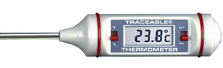
Cuidados básicos
Controle de temperatura
A temperatura é crítica porque tem um efeito linear nos resultados da dissolução.
Usando um termômetro calibrado, a temperatura deve ser testada em cada recipiente antes de cada teste.
Não é suficiente medir no banho-maria e assumir que a temperatura
estará correta. A temperatura do banho de água pode muito bem ser superior a 37 º C para atingir 37 º C no interior dos recipientes.
Lembre-se também de que fatores como perda de calor de uma extremidade à outra do banho, bombeamento de água inadequado e fatores externos, como ar condicionado, podem afetar a temperatura ao redor do dissolutor.

Slide 16
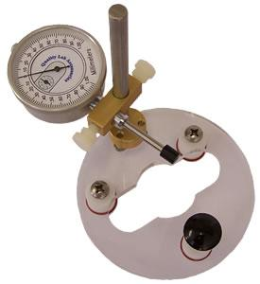
Cuidados básicos
Controle de Ocilação
Ocilação é o movimento da linha central de um eixo ou cesto
ou pás conforme ele gira.
Isso causa uma interrupção no perfil do fluxo no vaso e pode
ter um impacto significativo na taxa de dissolução.
A medição é feita na cesta ou eixo da pá próximo à lâmina da pá ou posição da cesta. Para testes de cesta, uma medição adicional é feita na borda da cesta.
As medições são realizadas usando um medidor de oscilação. Isso requer um suporte rígido e do tipo mais fácil de usar ou aqueles com um suporte que fica na própria embarcação.

Slide 17
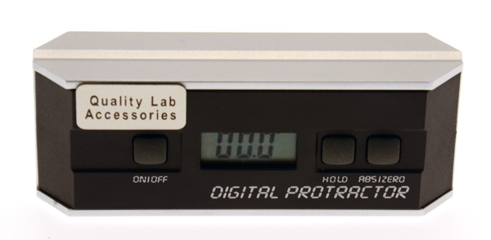
Cuidados básicos
Controle de nível e verticalidade
Nível Horizontal
A maioria dos dissolutores tem pés ajustáveis, mas o nível
é algo que muitas vezes passa despercebido.
Uma vez que o nível pode afetar seriamente a hidrodinâmica do líquido, é importante fazer medições periódicas.
Usando um nível devidamente calibrado, faça medições no lado esquerdo e direito do recipiente, da frente para trás e de lado a lado.
Verticalidade do navio
Tendo confirmado que a placa do vaso está nivelada, usando um transferidor digital, meça a verticalidade em dois lugares, separados.

Slide 18
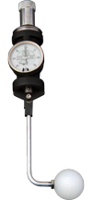
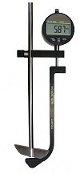
Cuidados básicos
Centralização do Elemento de Agitação
Centralizar mede se a pá ou cesto está exatamente no centro da cuba.
Se não forem, podem resultar em padrões de fluxo irregulares.
Altura da cesta ou remo acima da parte inferior da embarcação
Embora faça parte do processo de qualificação, não se deve presumir que a altura não muda entre esses tempos, e uma verificação antes de cada teste garante que o dissolutor foi configurado corretamente.
Os medidores de profundidade são projetados para definir a altura exata do conjunto em 25 mm simplesmente colocando uma bola ou espaçador abaixo
da pá ou cesto, abaixando-os no espaçador e fixando na posição.

Slide 19
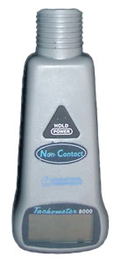
Cuidados básicos
Velocidade Rotacional
Os motores atual dos dissolutores de dissolução devam estar dentro de +/- 1 rpm da velocidade selecionada.
Pode ser medir a velocidade de rotação é com um tacômetro óptico
com um marcador reflexivo colocado no fuso.
É ideal medir isso a 50 rpm e 100 rpm, que são as duas velocidades
de teste mais comuns.

Slide 20
Calibração do Dissolutor
Parâmetro de Calibração | Especificações ASTM | Especificações USP
Ocilação da Haste | Saída ≤1,0 mm, 2 cm acima da pá ou cesta | Saída ≤1,0 mm, 1 cm acima da pá ou cesta
Verticalidade do eixo | <0,5 ° da vertical em 2 pontos afastados 90 ° | <0,5 ° da vertical em 2 pontos afastados 90 °
Ocilação do Cesto | Saída ≤1,0 mm na parte inferior da cesta | Saída ≤1,0 mm na parte inferior da cesta
Centralização | ≤1,0 mm, a 2 mm e 60 mm acima do cesto ou a 2 mm e 80 mm acima da pá | ≤2,0 mm, não mais do que 2 cm abaixo do flange da cuba
Verticalidade da Cuba | <1,0 ° da vertical em 2 pontos afastados 90 ° | <0,5 ° da vertical em 2 pontos afastados 90 °
Altura do cesto ou pá, acima do fundo da cuba | 25 ± 2 mm | 25 ± 2 mm
Velocidade de rotação (50 rpm) | ± 2 rpm | ± 1 rpm
Temperatura | 37 + 0,5 ° C | 37 ± 0,5 ° C, intervalo não superior a 0,4 ° C
Calibração Mecânica
Em termos de requisitos de calibração mecânica, tanto as diretrizes ASTM quanto o USP Toolkit exigem especificações razoavelmente rigorosas.
Freqüência de Calibração
Em geral, a calibração do equipamento é repetida a cada 1 ano.
Se o Dissolutor for movido por qualquer motivo, ele precisará ser recalibrado
Se apenas pás ou apenas cestos forem usados, não é necessário calibrar para ambos os métodos

Slide 21
Calibração do Dissolutor
Conjunto Geral
Segundo a USP: "Todos os recipientes e partes individuais dos elementos de agitação (eixos, cestos, pás e cubas) devem ser identificados, documentados e mantidos na mesma posição no mesmo conjunto de teste para todas as execuções de dissolução.“
Serialização
Os eixos, cestos, pás e cubas devem ser serializadas (identificados com numero de série) e certificadas individualmente. Isso significa que são testados individualmente para garantir que não apenas atendam às especificações da Farmacopéia.

Slide 22
Calibração do Dissolutor
Comprimidos calibradores de prednisona
Os comprimidos do Calibrador de Prednisona estão disponíveis no representante nacional da USP. Os critérios de Aprovado / Reprovado dependem do lote e publicados com os tablets, assim como o CV% permitido entre os recipientes.
A prednisona é muito sensível e pode falhar por vários motivos. Se ocorrer uma falha, pode haver implicações para os testes realizados desde a última calibração e, por isso, é importante manter tudo sobre o dissulutor nas melhores condições e constantemente verificado.
Falhas devido a má desgaseificação, vibração, vasos, parâmetros do testador físico e armazenamento deficiente não são incomuns.

Slide 23
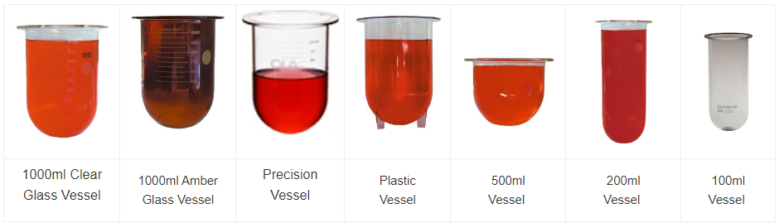
Cubas
As Cubas de dissolução são uma parte crítica do aparelho e devem ser tratados como uma parte de precisão, da mesma forma que as outras partes do Dissolutor.

Slide 24
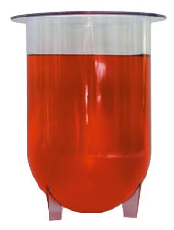
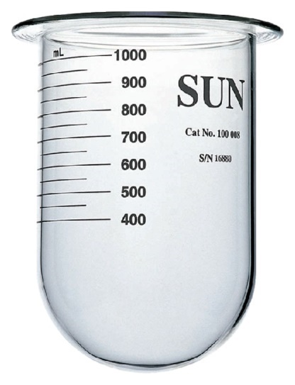
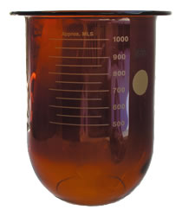
Cubas
Cubas de vidro
Resistentes a ácidos
Transparentes
Melhor condução Térmica
Mais Caras
Difícil de fabricar
Mais faci l de quebrar
Cubas plástico.
são facilmente arranhados,
racham muito rapidamente
transmissão de calor muito mais fraca
Usados ​​quando o farmaco adere a um recipiente de vidro
Mais Baratos

Slide 25
Cubas
Forma e Precisão
Estudos sobre o efeito que a forma da cuba demostram que quanto menos defeitos as Cuvas tiverem, mais reprodutíveis serão os resultados.
Algumas cubas de vidro são formados de tubos de vidro extrudados e isso tem variações significativas em seu diametro interno. Além disso, o hemisfério no fundo da cuba é tradicionalmente formado à mão e isso o torna difícil de fabricar com uma tolerância restrita.
Um novo método de fabricação de cubas usando um molde que garante que sejam todos idênticos. Muito parecido com a moldagem por injeção de plástico, a moldagem por injeção de vidro reduz significativamente a variação no diâmetro da cuba.
As cubas devem ser usados ​​como um conjunto completo - não é recomendado misturar recipientes de precisão com recipientes de fabricação tradicional.

Slide 26
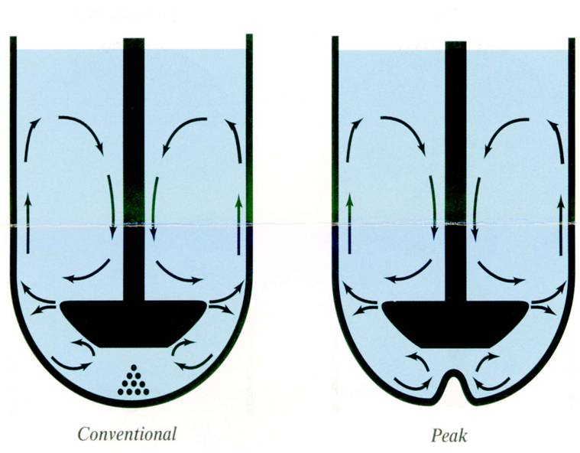
Cubas
Peak Vessels
Cubas que têm um pequeno pico no fundo. Este pico é projetado para evitar a formação de cones durante o teste. Se forem usados, seu uso deve ser justificado e uma explicação por que o uso de cuba padrão não é adequado. Definido em métodos.

Slide 27
Cubas
Tamanhos das Cubas
Embora o tamanho do recipiente padrão seja de 1 litro, existem muitos outros tamanhos disponíveis de 4 litros a 100ml.
Tamanho do navio | Uso Típico
4 litros | Pooling de amostras, aplicativos veterinários
2 litros | Drogas de baixa solubilidade
1 litro | Testes 100ml, 900ml e 500ml
500ml | Testes de 500 ml
350ml | Formas de baixa dosagem requerem pás especiais
200ml
100ml

Slide 28
Cubas
Limpeza
Um método é lavar os recipientes cuidadosamente em água com sabão, seguido de vários enxágues em água e um enxágue em etanol antes de secar.
O uso de uma lavadora automática também é possível.
Após a limpeza e antes do próximo uso, os recipientes devem ser verificados quanto a arranhões e lascas que possam ocorrer durante o processo de limpeza.
Simplesmente segurar a cuba contra a luz é uma boa maneira de detectar irregularidades e garantir que nenhum resíduo foi deixado

Slide 29
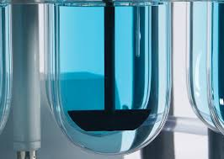
Equipamentos de Dissolução
(Capítulo USP 711):
Aparato 1*: Cesto;
Aparato 2*: Pás;
Aparato 3: Cilindros Recíprocos;
Aparato 4*: Flow Cell;
Aparato 5*: Disco sob pá;
Aparato 6: Cilindro Rotatório;
Aparato 7: Discos Recíprocos;
Aparato 8*: Célula de Frans.
Escolha depende da forma farmacêutica
e da finalidade do teste.

Slide 30
Aparatos 1 - Cesto
Utilizado para cápsulas, pellets e comprimidos, principalmente quando há flutuação da forma farmacêutica ou quando o comprimido adere na parede da cuba;
50 a 100 rpm.

Slide 31
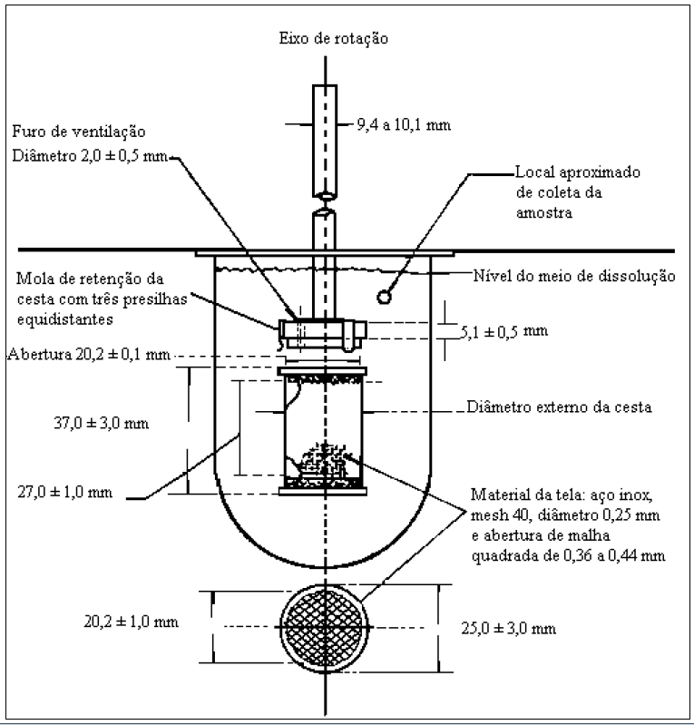

Slide 32
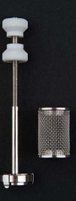
Cestos
O método de cesta rotativa foi o primeiro método oficial.
O cesto é conectado a um eixo giratório.
Os eixos e cestos devem girar livremente e dentro dos limites especificados e, o que é mais importante, devem ser centralizados com precisão na cuba e estar livres de oscilações.
A cesta padrão consiste em uma construção de malha 40 de aço inoxidável, mas há muitas variações dependendo da monografia e da aplicação. Por exemplo, cestos de supositório são fabricados em PTFE com fendas verticais para facilitar a dissolução.

Slide 33
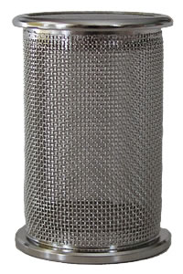
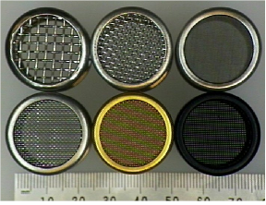
Cestos
Aço inoxidável
O cesto de malha 10 não Compendial (não oficial).
O cesto de malha 20 Compendial USP<711> Dissolução.
O cesto de malha 40 Compendial uso padrão.
O cesto de malha 100 não Compendial (não oficial).
Folheada a ouro
O cesto de malha 40 Compendial (Prevenindo Corrosão).
PTFE
Cesto 40 mesh não Compendial porque o revestimento
de PTFE é muito espesso.
Quanto maior o valor da malha mais fina a tela.

Slide 34
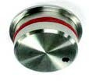
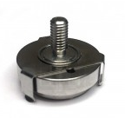
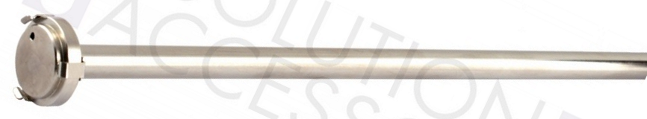
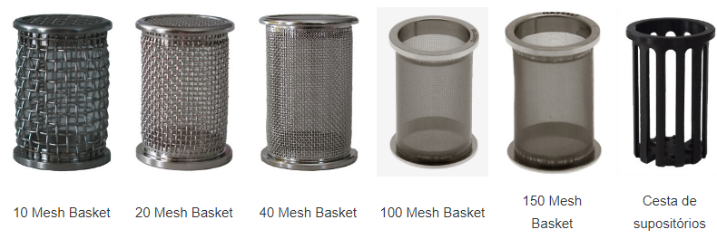
Cestos

Slide 35
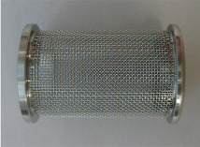
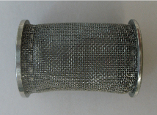
Cestos
Cuidados
Os cestos são frágeis em comparação com as pás e tornam-se inutilizáveis ​​quando expostos muito tempo a HCl.
O aço inoxidável 316 é resistente, mas ainda pode oxidar - o fio ficará mais fino, resultando em aberturas maiores e partículas cairão mais cedo e se estabelecerão no fundo da cuba.
Teste de deformidade
Segure um cesto entre o polegar e o indicador em ambas as mãos e gire suavemente para frente e para trás. Se houver algum movimento na malha do cesto, então é possivel que que a cesta se deforme facilmente. Um bom cesto deve ser rígido e sem movimento.
Cesto Novo
Cesto Oxidado

Slide 36
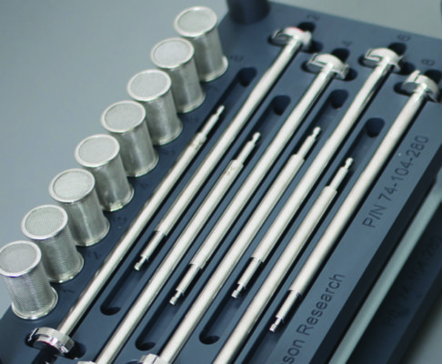
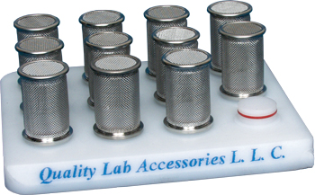
Cestos
Armazenamento e Limpeza
Eles devem ser enxaguados após o uso e, se necessário, um banho ultrassônico pode ser usado para desalojar as partículas. Os cestos devem ser secos antes de serem armazenados ou reutilizados. Nunca introduza uma amostra em uma cesta úmida.
Os cestos devem ser armazenados adequadamente e não devem simplesmente rolar ao redor de uma gaveta, onde podem ser facilmente danificados e perder o formato. O uso de um rack simples, que é barato e fácil de usar, é a melhor maneira de garantir que os cestos mantenham sua integridade durante o armazenamento.

Slide 37
Aparatos 2 – Pá
Utilizado para cápsulas, comprimidos e suspensões;
50 ou 75 rpm;
Acima de 150rpm – Turbulência;
Rotações menores que 25 rpm são inaceitáveis – hidrodinâmica não reprodutível;
Entre 25 e 50rpm, aceitável para suspensões.

Slide 38
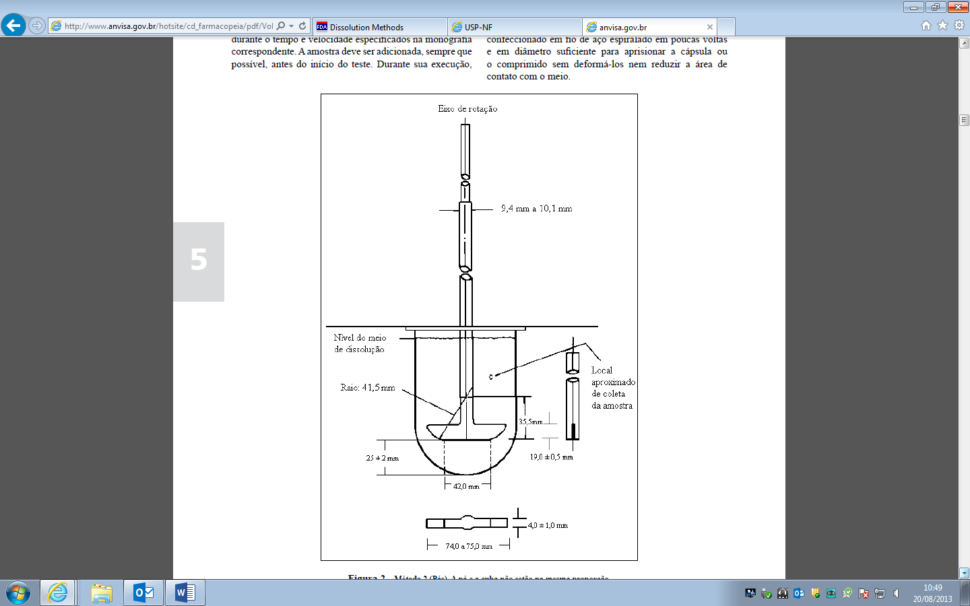

Slide 39
Pás
A pá giratória, embora seja o método 2, é na verdade o método mais amplamente usado em testes de dissolução.
As dimensões da pá são controladas de precisamente. Quaisquer variações podem facilmente ter um efeito prejudicial na reprodutibilidade de cuba para cuba.
Por esse motivo, as pás devem ser tratadas como um equipamento de precisão, armazenadas corretamente e inspecionadas regularmente quanto a arranhões, amassados ​​ou outras imperfeições.
O teste de dissolução se baseia em padrões de fluxo uniformes e quaisquer imperfeições podem levar a um fluxo turbulento. Por esse mesmo motivo, oscilações e outros desvios devem ser rigidamente controlados com especificações semelhantes ao teste de cesta

Slide 40
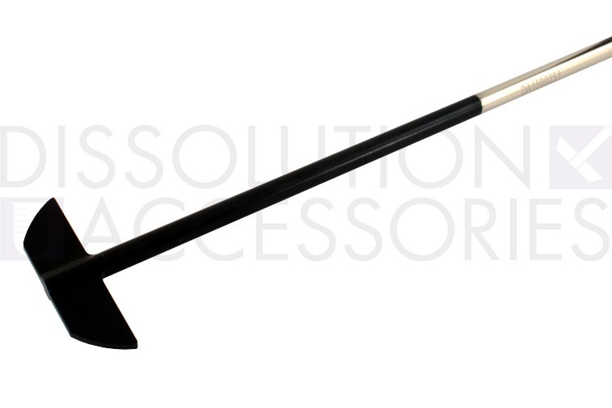
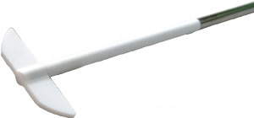
Pás
Revestimento de polifluorocarbono
PTFE ou outros revestimentos adequados são permitidos pela USP.
O objetivo é reduzir a interação entre o aço e a forma farmacêutica. A necessidade de revestimento diminui se a qualidade de aço for adequada.
O revestimento e o manuseio inadequados levam à descamação do revestimento. Isso expõe o aço.
Outra alternativa é usar uma pá fabricada em PTFE sólido. Essas pás têm as mesmas dimensões das pás de aço, mas, por serem sólidas, o revestimento não descasca.

Slide 41
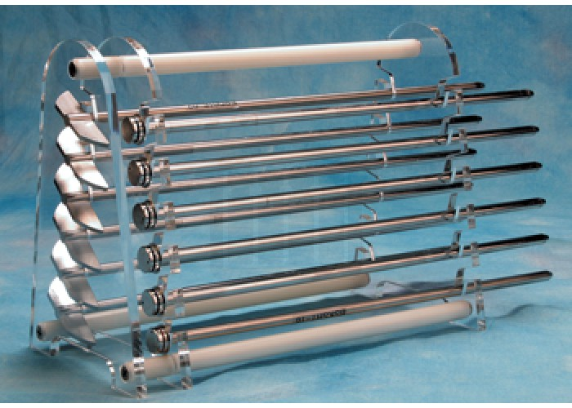
Pás
Armazenamento e Limpeza
O armazenando as pás deve ser feito em um rack ou gavetas adequados. Muitos usuários simplesmente mantêm pás e cestas em uma gaveta do laboratório - uma receita certa para uma vida curta.

Slide 42
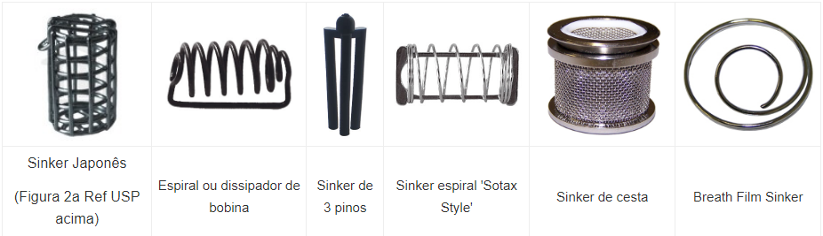
Âncoras - Sinkers
É utilizado em formas flutuantes não pesado o suficiente para fazer com que afunde até o fundo do recipiente.
A USP declara “ Um pequeno pedaço solto de material não reativo, como não mais do que algumas voltas da hélice de arame, pode ser anexado a unidades que, de outra forma, flutuariam. ”
A utilização de âncoras deve ser justificada

Slide 43
APARATO 3 – Cilindros Recíprocos
Utilizado cubas de 200 mL, nos quais os cilindros são mergulhados;
Operação sequencial;
Possibilita a mudança de meios de dissolução (pH´s);
Indicado para mudança de pH, pellets, liberação modificada.

Slide 44
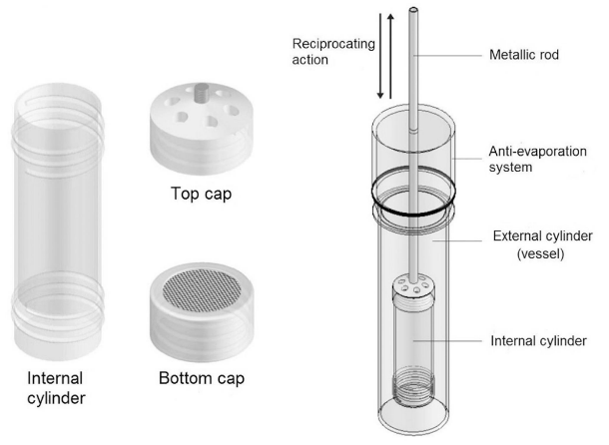
APARATO 3 – Cilindros Recíprocos

Slide 45
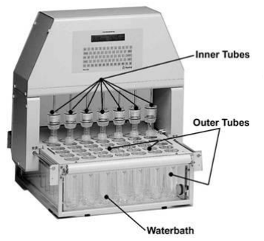
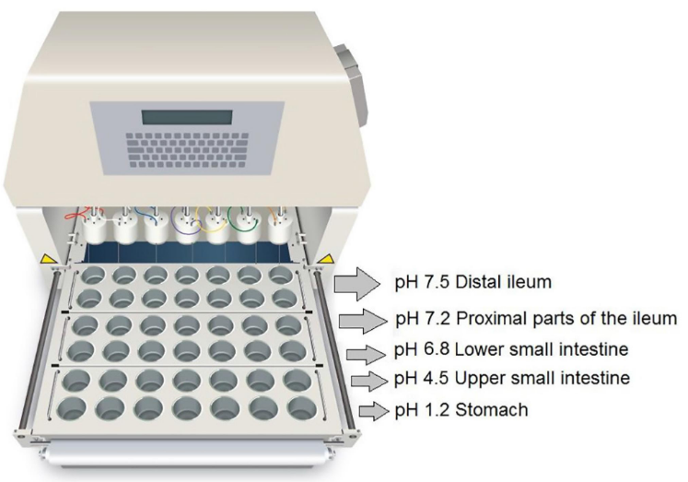
APARATO 3 – Cilindros Recíprocos

Slide 46
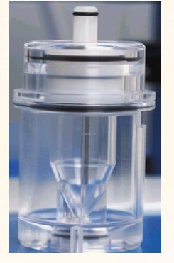
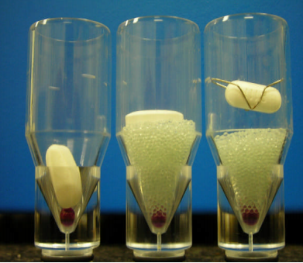
APARATO 4 – Célula de Fluxo
Células nas quais a forma farmacêutica é submetida a um fluxo de meio de dissolução;
Adequado para fármacos pouco solúveis, mudança de pH;
Problemas: consumo de meio e validação do método;
Permite velocidade de fluxo superiores a 50mL/min (3L/h).

Slide 47
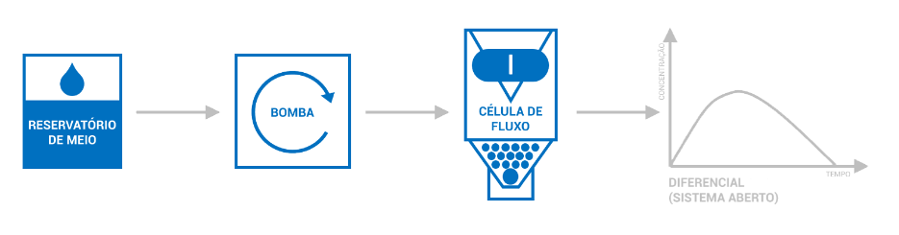
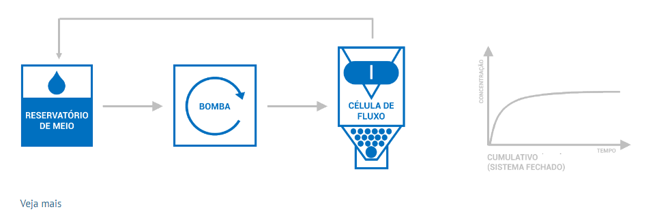
Sistema aberto e fechado
Sistema aberto:
Sistema fechado:
(a) Sistema aberto :
O sistema aberto tem uma configuração em que
meio fresco é bombeado através da célula e as frações são coletadas.
Esta configuração permite que o teste de dissolução seja sempre
realizado nas melhores condições de sumidouro possíveis. A cada 30
a 60 minutos, frações são coletadas, o que resulta em volumes de
fração bastante elevados. Uma taxa de fluxo típica de 16 ml / min
com um intervalo de fração de 30 minutos resulta em um volume de
fração de 480 ml. Isso não é muito praticável para o laboratório e,
portanto, um dispositivo de divisão de volume (divisor) é usado. O
divisor gerencia um tempo de válvula de três vias controlado desde a
coleta até o desperdício. Normalmente, apenas 10% do eluato seria
recolhido, o que resulta em fracções de 48 ml. Além disso, as
mudanças de pH são facilmente realizadas. Para realizar mudanças de
pH, é necessário um seletor de meio que muda uma válvula de sete
canais do meio um para o meio dois. Recomenda-se o uso de uma
configuração de sistema aberto para drogas pouco solúveis ou
quando mudanças de pH devem ser realizadas. Também as variações
de formulação de drogas altamente solúveis podem ser testadas e as
diferenças no início do processo de dissolução são melhor
detectáveis do que com o método USP I e II.
(b) Sistema fechado:
O sistema fechado é uma configuração na qual o
meio é bombeado em círculo e não é substituído por meio novo. O
eluato48 é recolhido numa proveta que é agitada com um agitador
magnético. As amostras são retiradas do béquer ou leituras on-line
com espectrofotômetro para medir a concentração acumulada da
droga, enquanto em um sistema aberto a droga liberada durante um
período de tempo é medida.
O sistema fechado é uma configuração semelhante aos
métodos do agitador, pois o volume é limitado e a droga liberada se
acumula ao longo do tempo. Esta configuração é usada para
medicamentos com uma dosagem muito baixa e essencialmente
pode ser realizada com volumes muito pequenos. Exemplos típicos
são implantes. A questão de uma correlação in vivo / in vitro é
sempre amplamente discutida. Declarações gerais válidas não podem
ser feitas facilmente. Por outro lado, o método de fluxo contínuo com
alimentação constante de meio fresco é às vezes melhor relacionado
às condições in vivo do que o método de agitação com volumes fixos
de solvente. Além disso, as mudanças de pH permitem o desenho de
um teste in vitro sob condições in vivo. As questões 49 pertencentes
a este problema são amplamente discutidas na literatura específica.
Condições Experimentais
Existem dois tipos diferentes de fluxo de meio através das células,
fluxo laminar e turbulento. Um fluxo laminar é caracterizado por
partículas de fluido movendo-se paralelamente umas às outras na
direção do fluxo. Um fluxo turbulento é um tipo de regime de fluxo
caracterizado pelo movimento rápido de partículas de fluido em
todas as direções dentro da direção do fluxo. O fluxo laminar é usado
principalmente, mas o fluxo turbulento é preferível para testes de
implantes ou produtos que requerem agitação.
Fonte: site Disotax
Sistema fechado:

Slide 48
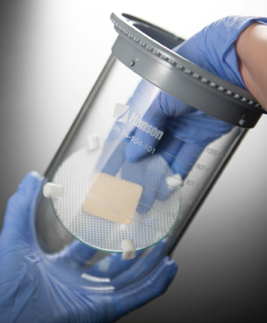
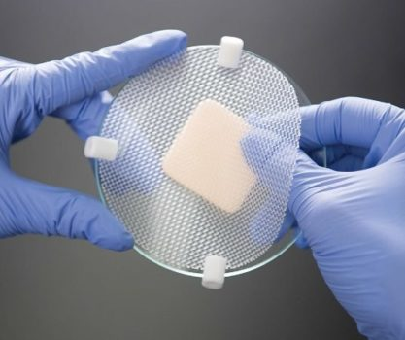
APARATO 5 – Pá Sobre Disco
Adaptação do aparato 2;
Para produtos de aplicação tópica ou transdérmica;

Slide 49
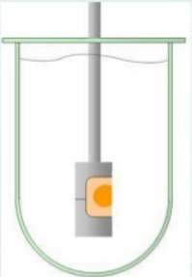
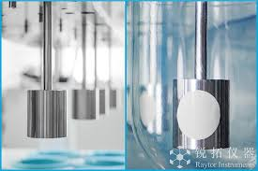
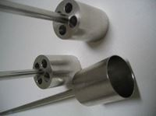
APARATO 6 – Cilindro Rotatório
Adaptação do aparato 1;
Indicado especialmente para adesivos transdérmicos;

Slide 50
APARATO 7 – Suporte Recíproco
Adaptação do aparato 3;
Utilização de cubas de 200mL nos quais os sistemas são mergulhados: operação sequencial.
Possibilita mudança de pH;
Indicado para mudanças de pH, liberação modificada;
Sólidos que não desintegram, pellets, transdérmicos.

Slide 51
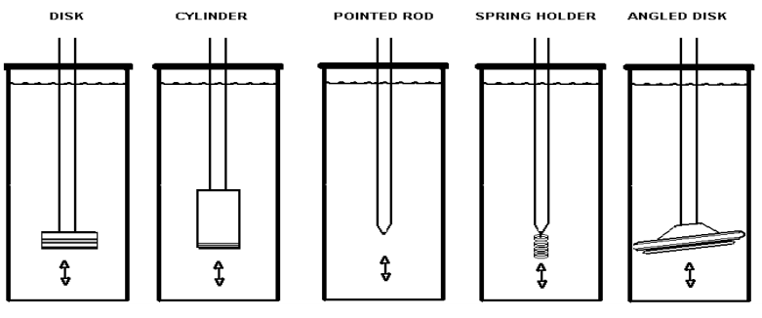
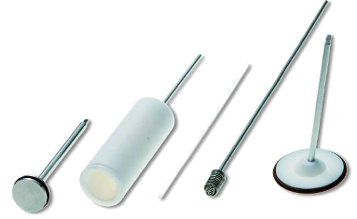
APARATO 7 – Suporte Recíproco

Slide 52
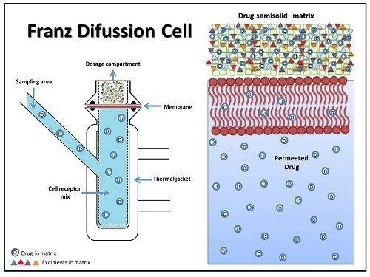
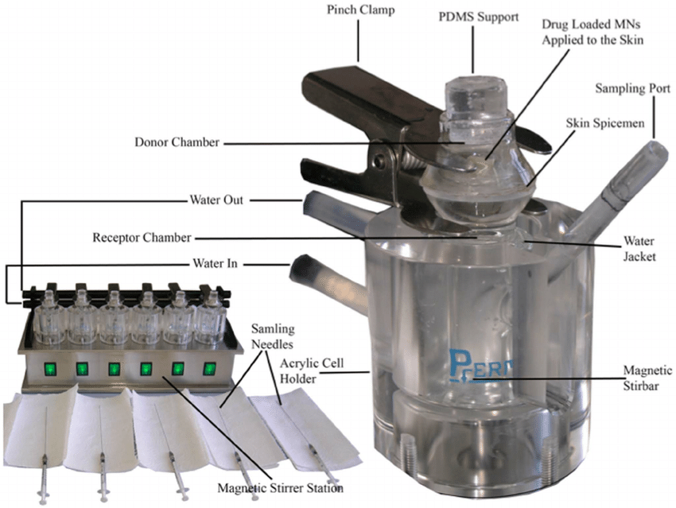
APARATO 8 – Célula de FRANZ
Testes de Permeação.

Slide 53
DISSOLUÇÃO
Variáveis do Ensaio de Dissolução

Slide 54
DISSOLUÇÃO
Variáveis do Ensaio de Dissolução:
1. Agitação;
2. Fatores relacionados ao meio de dissolução;
3. Desaeração do Meio;
4. Posição da forma farmacêutica durante o ensaio;
5. Amostragem;
6. Filtração;
7. Outros Fatores.

Slide 55
DISSOLUÇÃO
1. Agitação:
Velocidade de Agitação Elevada: Método pouco seletivo;
Velocidade de Agitação Muito Baixa: Método muito discriminatório;
Usual: 50rpm à 100rpm;
Rotações menores que 25 rpm são inaceitáveis – hidrodinâmica não reprodutível.
Acima de 150rpm – Turbulência.
Entre 25 e 50rpm, aceitável para suspensões.
Formação de Cone no fundo da cuba a 50rpm: Cone pode ser reduzido aumentando a velocidade de agitação para 75rpm ou até 100rpm;

Slide 56
DISSOLUÇÃO
2. Fatores relacionados ao meio:
Seleção adequada do meio de acordo com as propriedades do fármaco;
Solubilidade;
pH;
Tensão Superficial;
Volume;
Desaeração.

Slide 57
DISSOLUÇÃO
pH:
Relacionado à Solubilidade;
Verificar estrutura química do fármaco
(ácido/base);
Volume:
Condicionado pela solubilidade do fármaco;
Deve ser de 5 a 10x maior que o volume de saturação (condição sink);
Usual: 900 mL/500 mL.
Para fármacos pouco solúveis/insolúveis, possibilidade de usar outros aparatos, como
USP IV e uso de tensoativos.
Tensão Superficial:
Uso de tensoativos no meio de dissolução;
Fármacos pouco solúveis ou insolúveis;
Usual: Lauril Sulfato de Sódio e Polissorbato em várias concentrações.

Slide 58
DISSOLUÇÃO
3. Deaeração do Meio:
Gases dissolvidos no meio
Formação de Bolhas
(Alterações na hidrodinâmica do sistema e
recobrimento da forma farmacêutica)
IMPORTANTE VALIDAR!!! Resultados Alterados
* Meios com tensoativos não são deaerados (formação de espuma)!!!
Nunca faça um ensaio de dissolução sem deaerar o meio!

Slide 59
DISSOLUÇÃO
A introdução de amostra
a amostra não deve ser deixada na bancada aberta por nenhum período de tempo antes de ser usada.(Umidade)
as pás deveram estar posicionadas nos recipientes no momento do início do teste.
a amostra é introduzida com a pá estacionária - ou seja, não girando.
Se a amotra cair e a pá estiver girando, há uma boa chance de que ela colida com a lâmina e se fragmente ou que caia para o lado (comprimidos revestidos ou pegajosos) o teste será invalidado antes mesmo de ser iniciado.
a amostragem manual deve ter um início de tempo escalonado (Cuba a Cuba).

Slide 60
DISSOLUÇÃO
4. Posição da Forma Farmacêutica:
Parâmetros que influenciam a dissolução: Flutuação ou Aderência;
Verificar a posição da forma farmacêutica assumida no início do ensaio.

Slide 61
Coleta da Amostra
5. Amostragem:
Ao retirar uma alíquota da amostra, o equipamento deve estar em pleno movimento.
Metade da distância entre o aparato (pá/cesto) e a superfície do meio;
1 cm de distância parede cuba/haste;
Rapidez;
Considerar 10 segundos de intervalo para jogar cada comprimido nas cubas.
A amostragem é feita por seringas com cânulas de aço inox.

Slide 62
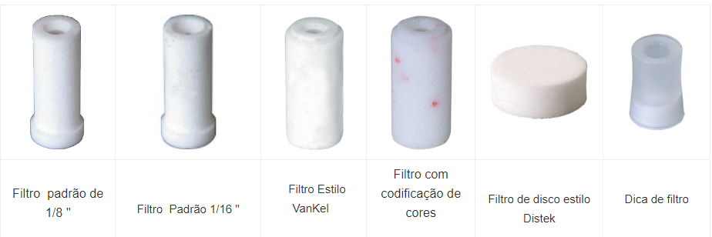

Coleta da Amostra
Filtros de dissolução são usados ​​para evitar que partículas do comprimido entrem na amostra e afetem o espectrofotômetro ou os resultados do HPLC.
Filtros de cânula - usados ​​quando altos níveis de partículas estão presentes
Discos de filtro - As sondas de amostra de baixo volume podem exigir um disco de filtro em linha. Eles são projetados para manter o processo de filtração fora da cuba.
Pontas do filtro - menores do que os filtros de cânula, as pontas do filtro se encaixam na extremidade de sondas de amostra de diâmetro maior.
Filtro de seringa - Servem para filtrar ou esterilizar pequenos volumes de soluções, retém partículas maiores que seu tamanho de poro através da interação em superfície..

Slide 63
DISSOLUÇÃO
6. Filtração:
Tipos de Filtros x Alterações nos Resultados;
Fundamental verificar e validar e interferência do filtro;
Amostras Nominais devem ser centrifugadas antes da injeção/leitura.
7. Outros Fatores:
Temperatura;
Viscosidade do Meio;
Vibração;
Limpeza.

Slide 64
Critérios de Aceitação
Critérios de Aceitação de Dissolução:
“ Q ”
símbolo utilizado para expressar limites especificados de dissolução
Especificações de um único ponto: fármacos altamente solúveis;
Especificações de dois pontos: fármacos pouco solúveis em água.

Slide 65
Critérios de Aceitação
Para medicamentos de dissolução muito rápida podem ser necessários intervalos menores de amostragens (5 ou 10 minutos);
Para medicamentos com fármacos altamente solúveis que apresentam dissolução rápida (classes I e III), um teste de dissolução de um único ponto (60 minutos ou menos) que demonstre dissolução de, no mínimo, 85%, é suficiente para controle de lote a lote.
Para medicamentos com fármacos pouco solúveis em água, que se dissolvem lentamente (classe II), recomenda-se um teste de dissolução de dois pontos, ou seja, um a 15 minutos e outro a 30, 45 ou 60 minutos, para assegurar 85% de dissolução.

Slide 66

Critérios de Aceitação
Critérios de Aceitação
Fomas farmacêuticas de liberação imediata:

Slide 67

Critérios de Aceitação
Critérios de Aceitação
Fomas farmacêuticas de liberação prolongada:

Slide 68


Critérios de Aceitação
Critérios de Aceitação
Fomas farmacêuticas de liberação retardada:
Estágio Ácido:
Estágio Tampão:

Slide 69
Critérios de Aceitação
Estágio E1
No Estágio E1 são testadas seis unidades. Se cada unidade, individualmente, apresentar resultado igual ou maior do que Q + 5%, o produto está em conformidade com o especificado, não sendo necessário efetuar o Estágio E2.
Estágio E2
Caso o critério para o Estágio E1 não seja atendido, repetir o teste com mais seis unidades. Se a média das doze unidades testadas (Estágios E1 e E2) é maior ou igual a Q e, se nenhuma das unidades testadas apresentar resultado inferior a Q – 15%, o produto está em conformidade com o especificado, não sendo necessário efetuar o Estágio E3.
Estágio E3
Caso o critério para o Estágio E2 ainda não seja atendido, repetir o teste com mais 12 unidades. Se a média das 24 unidades testadas (Estágios E1, E2 e E3) é maior ou igual a Q, no máximo duas unidades apresentam resultados inferiores a Q – 15% e nenhuma unidade apresentar resultado inferior a Q – 25%, o produto está em conformidade com o especificado. Caso o critério para o Estágio E3 ainda não seja atendido, o produto é considerado insatisfatório.

Slide 70
Uma das abordagens utilizadas é o ponto infinito, que consiste no aumento da velocidade do aparato ao final do teste por um período prolongado, geralmente de 15 a 60 minutos, depois do qual é feita mais uma amostragem. Pode ser empregado, dentre outros objetivos, para:
• Comprovar que a baixa solubilidade deve-se à capacidade hidrodinâmica insuficiente;
• Promover a eliminação de cone;
• Forçar a dissolução total do IFA, afastando qualquer suspeita de problemas relacionados à uniformidade de conteúdo.

Slide 71

Obrigado!

